Slide 1
Расстояние между точками
Работу выполнил: Садыков Никита, ученик 10 А класса МБОУ СШ№1 г. Архангельска Архангельской области Руководитель: Куприянович Марина Олеговна, учитель математики высшей категории МБОУ СШ № 1 г. Архангельска Архангельской области, 2016 год

Slide 2
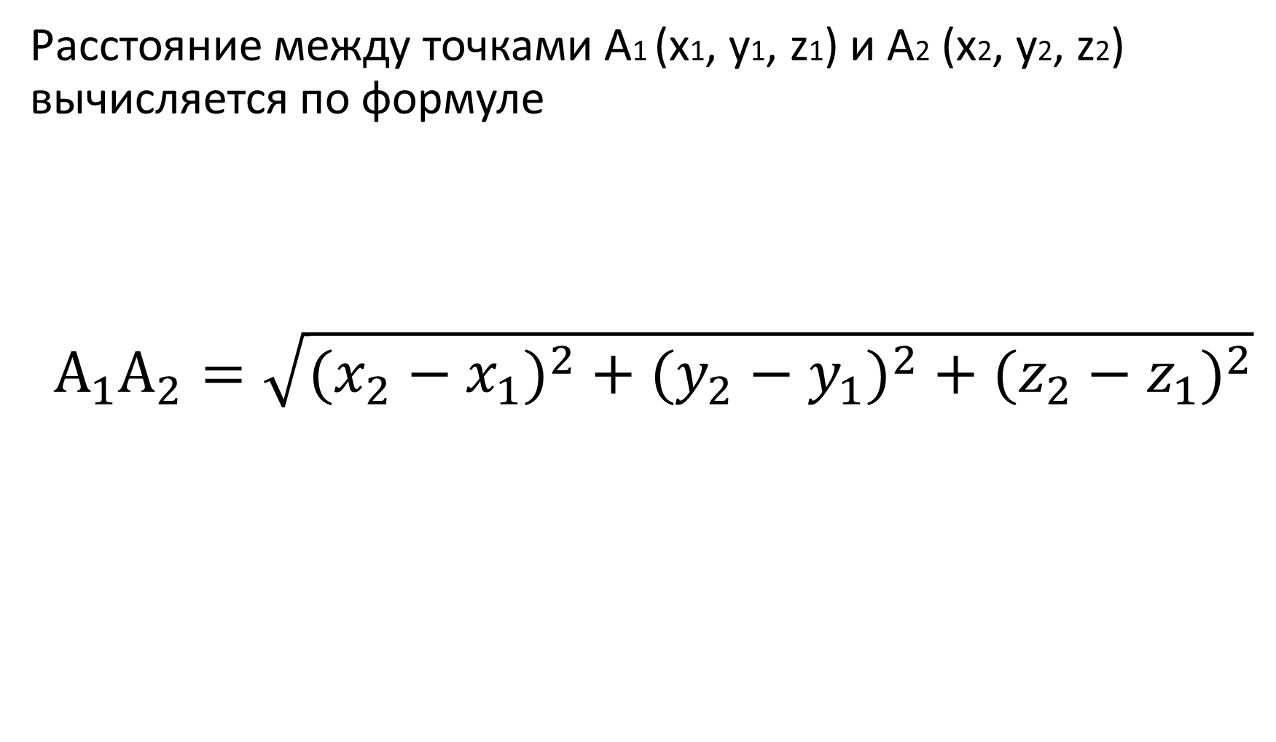
Расстояние между точками А1 (x1, y1, z1)и А2 (x2, y2, z2) вычисляется по формуле
$${ А}_{1}А_{2}=\sqrt{(x_{2}−x_{1})^{2}+(y_{2}−y_{1})^{2}+(z_{2}−z_{1})^{2}}$$

Slide 3
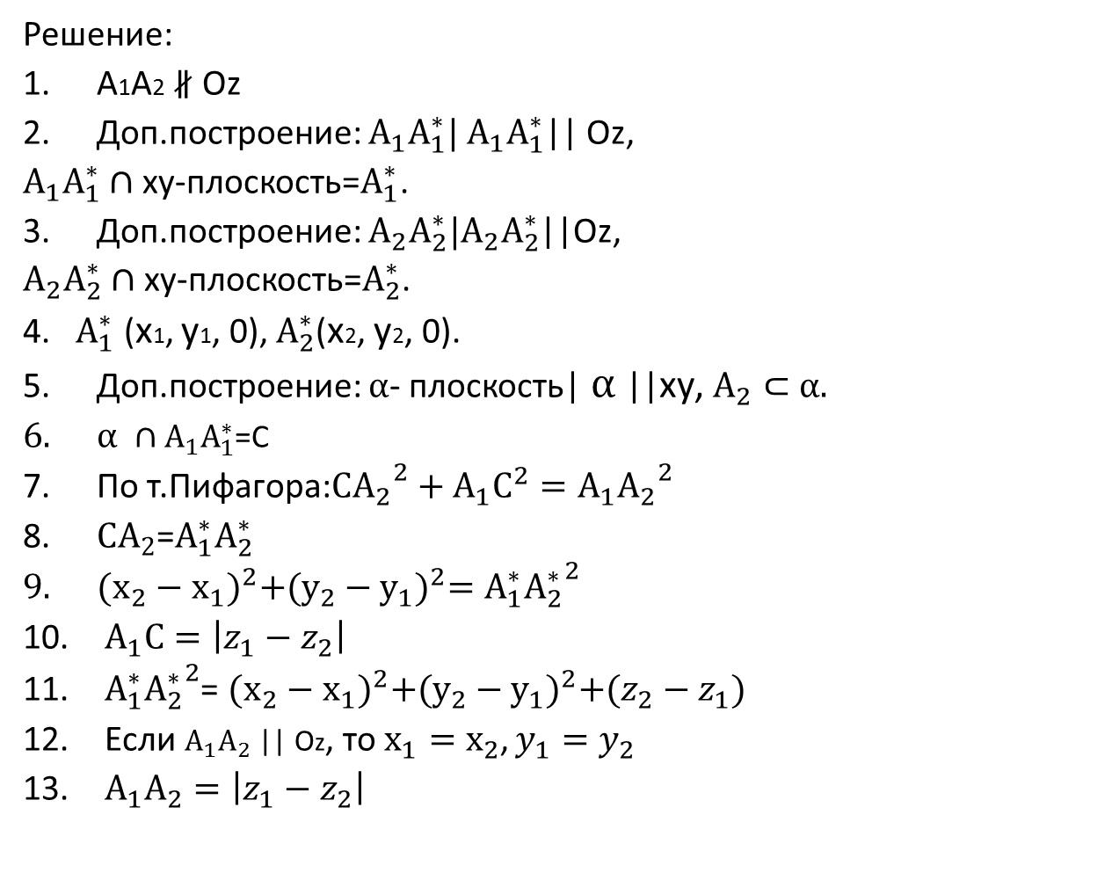
Дано: А1 (x1, y1, z1), А2 (x2, y2, z2).
Найти: А1А2-?
Решение:
А1А2 ∦ Oz
Доп.построение: $А_{1}А_{1}^{∗}|$$А_{1}А_{1}^{∗}$|| Oz,
$А_{1}А_{1}^{∗}$$∩$xy-плоскость=$А_{1}^{∗}$.
Доп.построение: $А_{2}А_{2}^{∗}|А_{2}А_{2}^{∗}$||Oz,
$А_{2}А_{2}^{∗}∩$xy-плоскость=$А_{2}^{∗}$.
4. $А_{1}^{∗}$(x1, y1, 0), $А_{2}^{∗}$(x2, y2, 0).
Доп.построение: $α$- плоскость|$α$||ху, $А_{2}⊂$$α.$
$α ∩$$А_{1}А_{1}^{∗}$=С
По т.Пифагора:${СА_{2}}^{2}+{А_{1}С}^{2}={А_{1}А_{2}}^{2}$
$СА_{2}$=$А_{1}^{∗}А_{2}^{∗}$
${(x_{2}−x_{1})}^{2}+{(y_{2}−y_{1})}^{2}={А_{1}^{∗}А_{2}^{∗}}^{2}$
$А_{1}С=\left|z_{1}−z_{2}\right|$
${А_{1}^{∗}А_{2}^{∗}}^{2}$=${(x_{2}−x_{1})}^{2}+{(y_{2}−y_{1})}^{2}+(z_{2}−z_{1})$
Если $А_{1}А_{2}$ || Oz, то $х_{1}=х_{2}$,$y_{1}=y_{2}$
$А_{1}А_{2}=\left|z_{1}−z_{2}\right|$
z
$$А_{1}$$
$$α$$
$$А_{2}$$
С
О
y
$$А_{2}^{∗}$$
$$А_{1}^{∗}$$
x

Slide 4
Задача №7.
На оси $x$найдите точку С($x;0;0$), равноудаленную от двух точек А(1;2;3), B(-2;1;3).

Slide 5
Решение задачи.
Дано: A(1;2;3), B(-2;1;3).
Найти: С(x;0;0)-?
Решение:
(AC)^2=(x-1)^2+(0-2)^2+(0-3)^2
(BC)^2=(x+2)^2+(0-1)^2+(0-3)^2
(x-1)^2+(0-2)^2+(0-3)^2=(x+2)^2+(0-1)^2+(0-3)^2
-6x=0
X=0

Slide 6
Библиография
ГЕОМЕТРИЯ : УЧЕБ. ДЛЯ 10-11 КЛ. ОБЩЕОБРАЗОВАТ. УЧРЕЖДЕНИЙ / А. В. ПОГОРЕЛОВ. – 9-Е ИЗД. - М. : ПРОСВЕЩЕНИЕ, 2009. - 175 С.

